Slide 1
Σχολιάζω τον τίτλο και το εξώφυλλο

Slide 2
Ποια ήταν η αφορμή να γράψω το βιβλίο;

Slide 3
Ελάτε να πάμε σ’ ένα πάρκο
Σχεδιάστε στον αέρα ένα πάρκο (ίσως αυτό που πηγαίνετε).
Μιλήστε μου για το πιο ξεχωριστό, από εκείνα που ζωγραφίσατε.

Slide 4
Πηγαίνετε σε πάρκα;
Πού;
Πότε;
Με ποιους;
Τι κάνετε εκεί;→Παντομίμα
Είδατε κάτι που σας ενόχλησε; Μιλήστε μου γι’ αυτό.

Slide 5
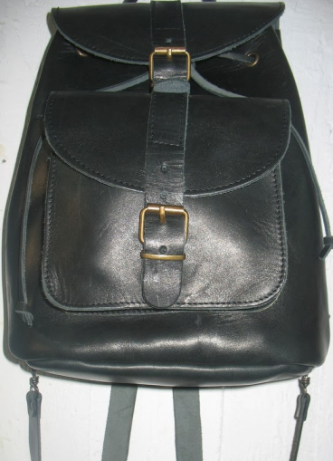
Πώς στήθηκε η ιστορία;
Τα πρόσωπα είναι όλα υπαρκτά.
Τα περισσότερα γεγονότα δεν είναι φανταστικά αλλά πραγματικά και τα έζησα.
Μια άδεια τσάντα, με ένα χειρόγραφο μήνυμα, μου κέντρισε το ενδιαφέρον και με έβαλε σε σκέψεις. (;)

Slide 6
Τι μπορούν να μας πουν τα αντικείμενα;
Επιλέγω κάποια αντικείμενα που αναφέρονται στο κείμενο και τα παρουσιάζω στα παιδιά.
Κοιτάξτε καλά τα αντικείμενα.
Μπορείτε να βρείτε κάποια σχέση μεταξύ τους;
Μπορείτε να φτιάξετε κάποια ιστορία μ’ αυτά;→Δημιουργική Γραφή

Slide 7
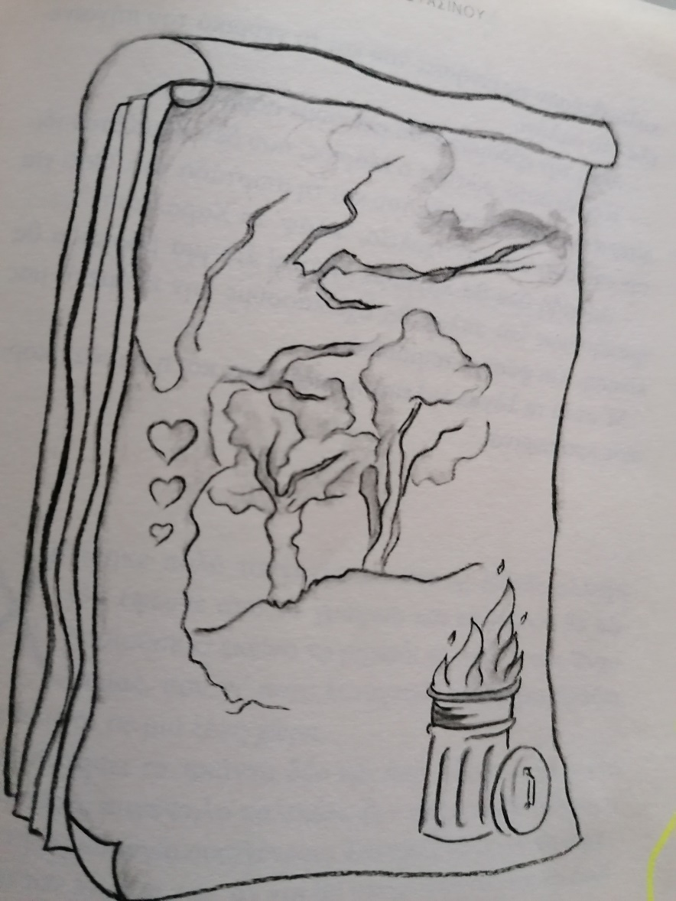
Τι μπορούν να μας πουν οι εικόνες;

Slide 8
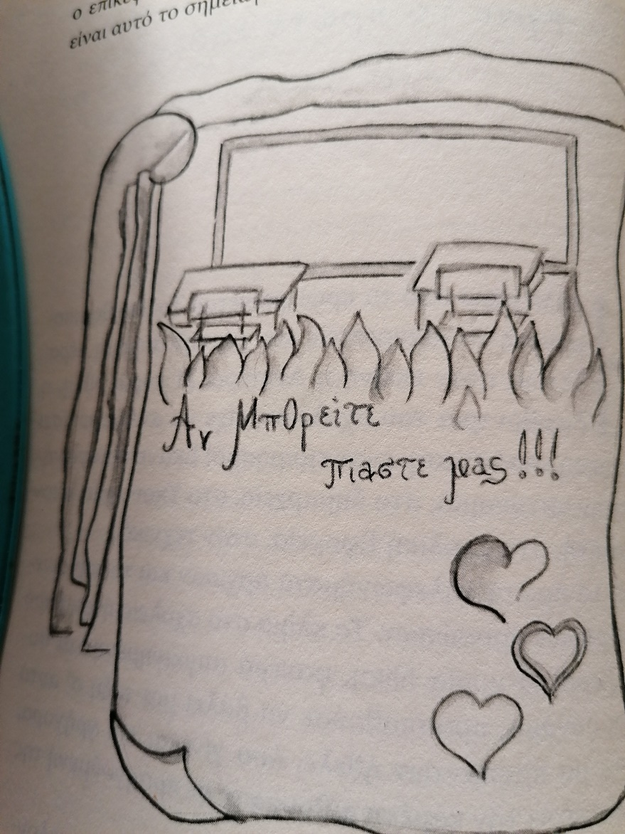
Τι μπορούν να μας πουν οι εικόνες;

Slide 9
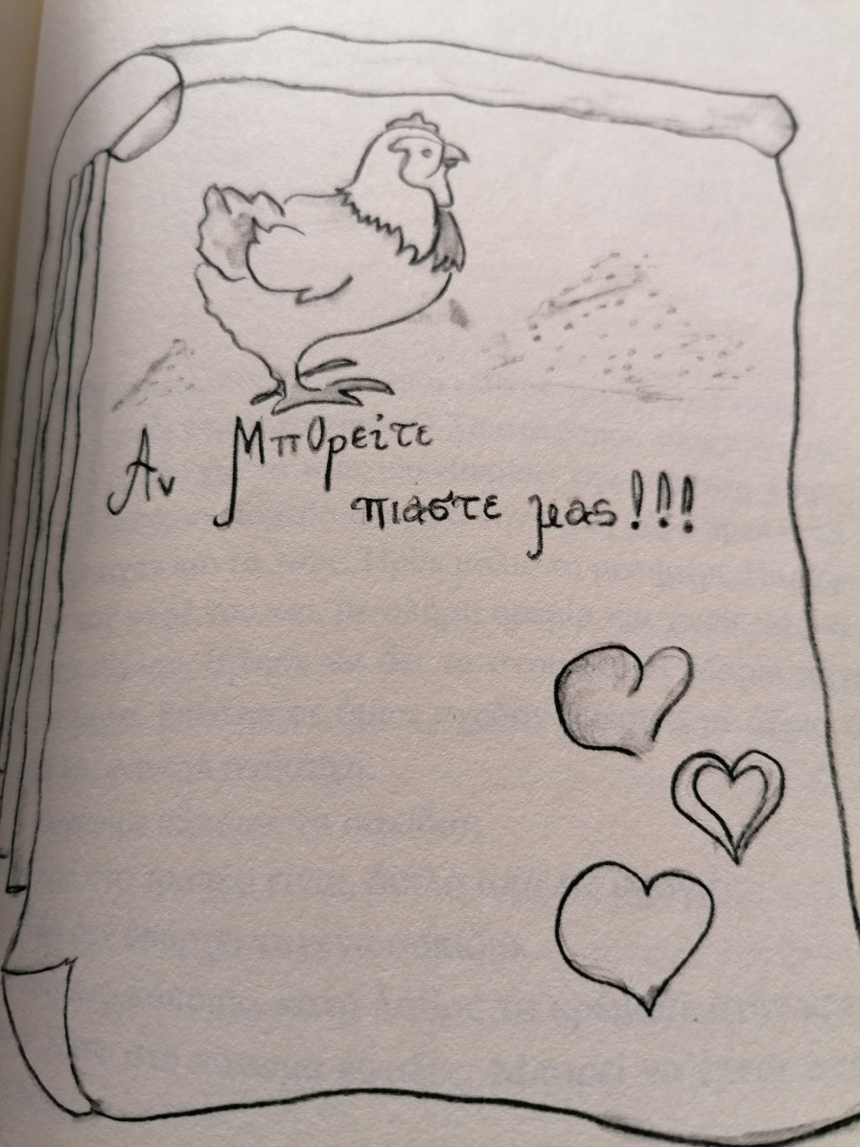
Τι μπορούν να μας πουν οι εικόνες;

Slide 10
Πω πω μπερδεύτηκα!!!
Οι εικόνες μοιάζουν. Σε τι;
Τι είναι; Μπορείτε να τις συνδέσετε με αυτά που ξέρετε μέχρι τώρα; Γράψετε μια ιστορία.
→Δημιουργική Γραφή
Διαβάζω το 1^{ο} κεφάλαιο → (σελ.5-6)
Διάλογοι γειτόνων/θέατρο

Slide 11
Πρόσωπα - Ήρωες
Παιδιά→ Η «συμμορία» των πέντε, σελ. (13-16)
Γιάννης (μικροκαμωμένος/αρχηγός), Ηλίας και Ανδρέας (αδέλφια), Μάριος (γεματούλης), Κωνσταντίνος (ζωγράφος)
Με ποιον μοιάζετε και σε τι μοιάζετε;
Αστυνομικοί→ ομάδα των τριών, Χρίστος-Μαρία-Χριστόφορος, (σελ. 18)
Γείτονες→ Μιλούμε για τους γείτονές μας→ Κάποιος διαφέρει;
η κυρία Ιουλία ζει στον παράδεισο της (;)
η κυρία Μαρία- δασκάλα (;) και ο σκύλος της (;)
Ο κύριος Ιάκωβος- έχει άσθμα
Ο Μάριος- ο «τρελός» (;)

Slide 12
Ελάτε να συζητήσουμε
«Οι φίλοι μας πρέπει να μας προσφέρουν αγάπη, στήριγμα, χαρά και όχι να μας πληγώνουν. Αν μας πληγώνουν πρέπει να διακόψουμε».
Βρεθήκατε σε παρόμοια θέση;

Slide 13
Ελάτε να συζητήσουμε
Αναλαμβάνουν δράση (σελ. 31)
Σας αρέσει να «εναντιώνεστε» στους μεγάλους; Εξηγήστε πώς;
Η μάχη των λεμονιών και των συνειδήσεων (σελ. 35)
Σας έτυχε να κάνετε κάτι που σας είπαν οι φίλοι σας, αν και δεν συμφωνούσατε;
Αντιδράσατε; Αν ναι, πώς; (σελ. 64)
Τι μας λένε οι τίτλοι;→Δημιουργική Γραφή

Slide 14
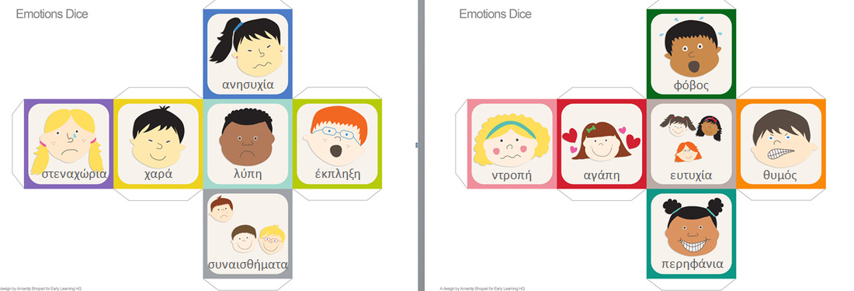
Με αυτά που άκουσα μέχρι τώρα ένιωσα …

Slide 15
Το τέλος;

Slide 16
Ώρα για δημιουργία
Είσαστε ένας/μία διάσημος/μη εφευρέτης.
Πες τε μας το όνομά σας.
Περιγράψετε μία εφεύρεσή σας που θα βοηθήσει να διορθωθούν ή να επιλυθούν τα προβλήματα που παρατηρούνται σε ένα πάρκο.
Σχεδιάστε αυτή την εφεύρεση.

